Slide 1
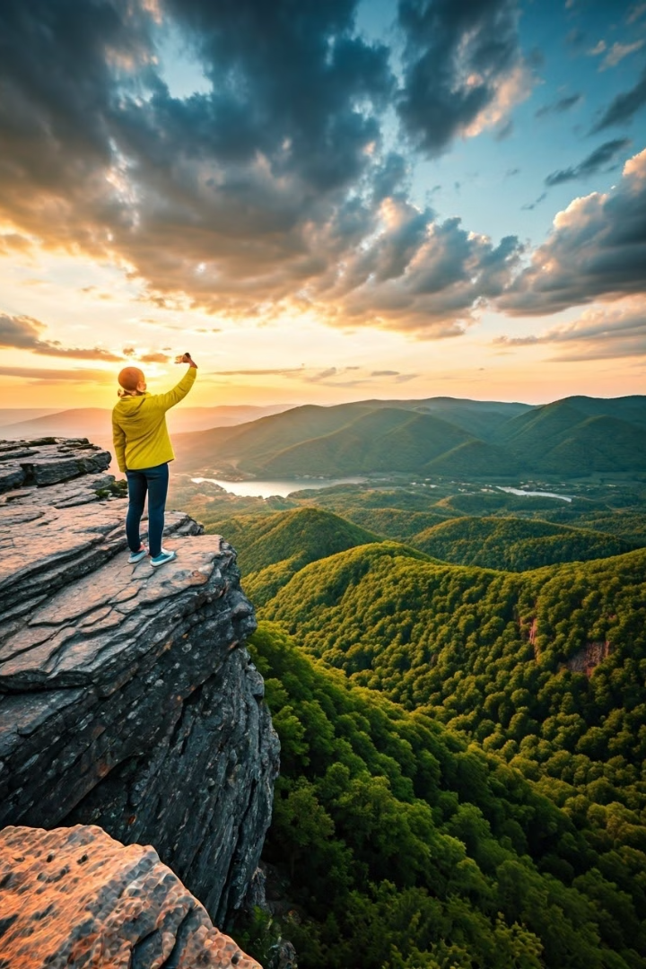
Опасность селфи
Селфи стали неотъемлемой частью жизни.
Щегольский Андрей 10 "Б"

Slide 2
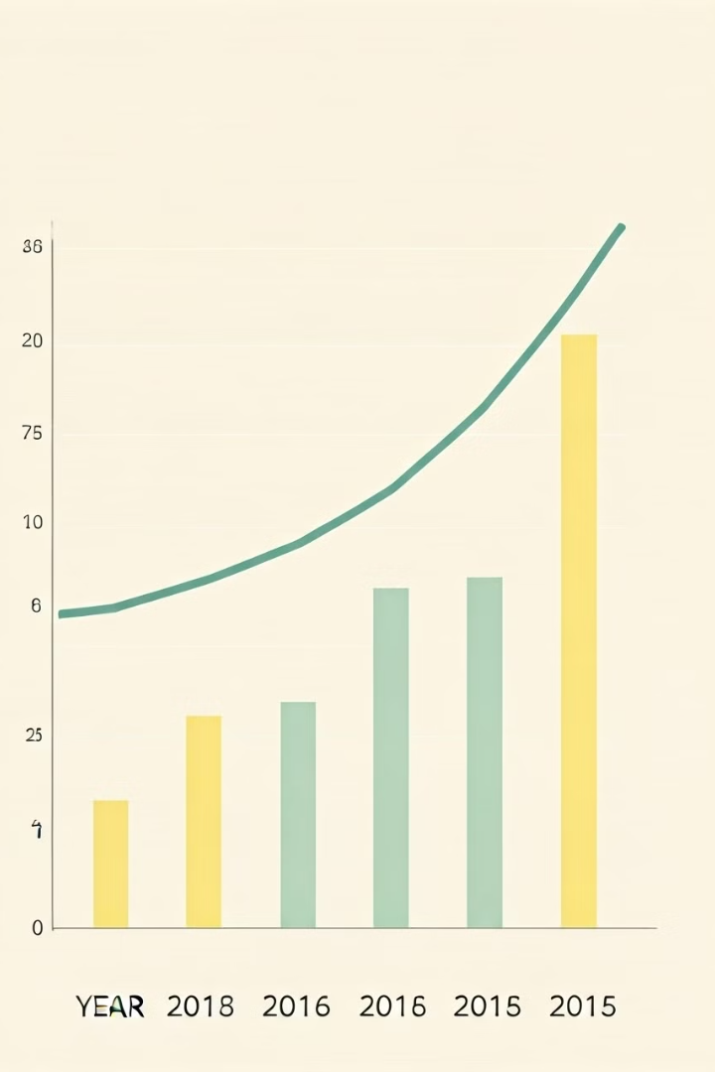
Статистика
За последние 6 лет более 250 человек погибли, делая селфи.
1
Основные причины
Утопление, падения с высоты, дорожные аварии.
2
Места
Высокие здания, водоемы, дороги.
3
Возраст
Погибшие - в основном молодые люди.
4
Риск
Неправильное селфи может быть смертельным.

Slide 3
Психологические аспекты
Зависимость от лайков и одобрения.
Нарциссизм
Неуверенность
Депрессия
Чрезмерное внимание к себе.
Попытка создать идеальный образ.
Сравнение с другими в соц. сетях.

Slide 4
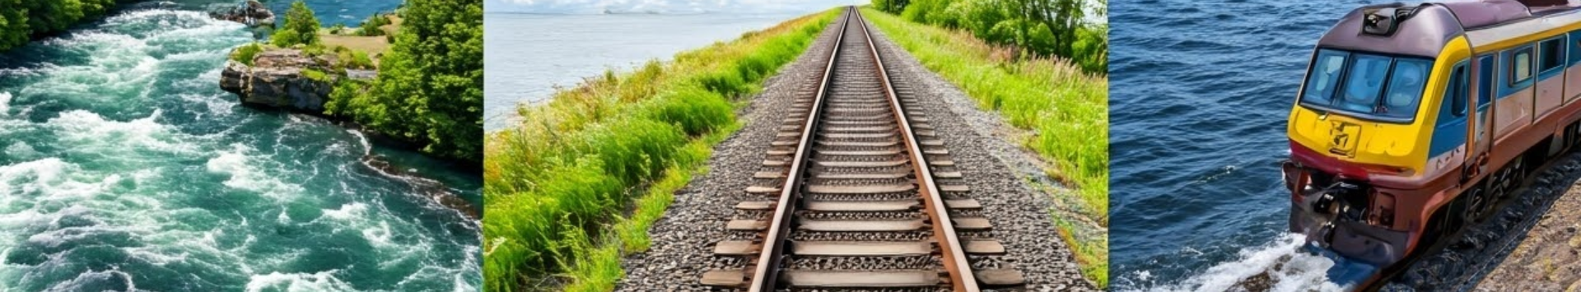
Опасные места для селфи
Многие места таят в себе опасность.
Высокие здания
Водные объекты
Риск падения с высоты.
Утопление, сильное течение.
Дикие животные
Проезжая часть
Непредсказуемое поведение.
Дорожные аварии, отвлечение внимания.

Slide 5
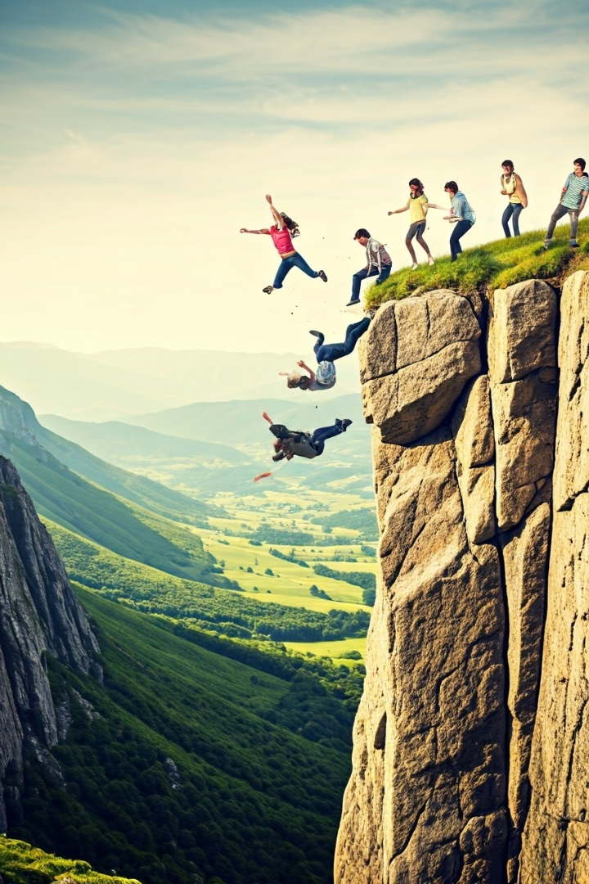
Примеры инцидентов
Риск реальный, не выдумка.
1
Обрыв
Туристы, упавшие с обрыва.
2
Дорога
Аварии из-за селфи за рулем.
3
Животные
Нападения диких животных.

Slide 6




Профилактика
Безопасное селфи - это возможно.
Осведомленность
Знать о риске, быть бдительным.
Правила
Соблюдать правила безопасности.
Ограничение
Свести к минимуму время в соц. сетях.

Slide 7
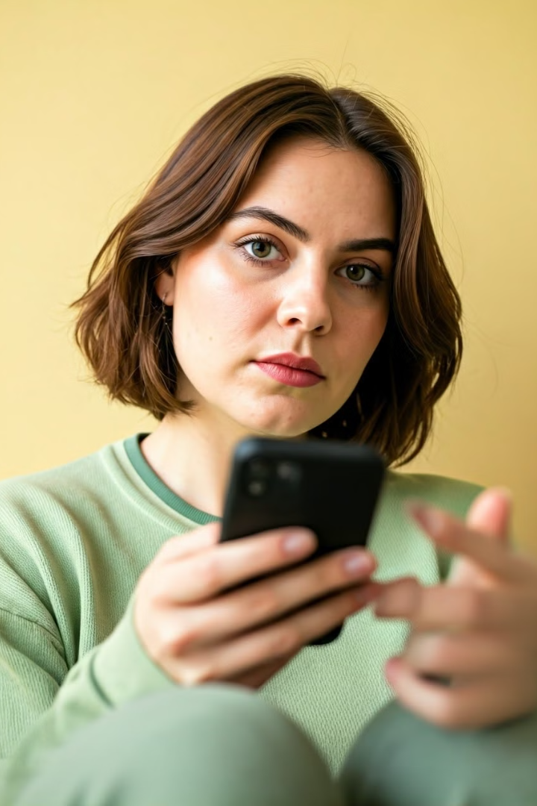



Помните
Ваша жизнь важнее селфи.
Думайте
Прежде чем сделать селфи.
Заботьтесь
О себе и своей безопасности.
Живите
Настоящей жизнью, а не в соц. сетях.

Slide 8
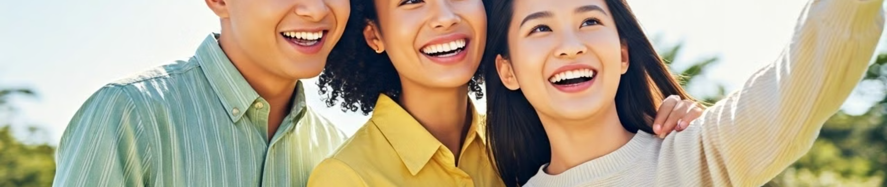
Заключение
Селфи могут быть безопасными, если подходить к ним с умом.
Будьте внимательны
Не рискуйте

